Slide 1
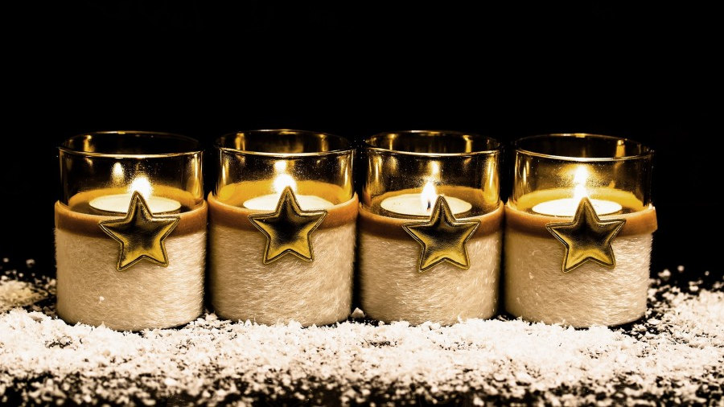
Kerstprogramma 2024 Verwachten

Slide 2
Zingen: Hoe zal ik U ontvangen? (1)
Hoe zal ik U ontvangen,
wat wordt mijn eerste groet?
U, ieders hartsverlangen,
vervult ook mij met gloed!
O Jezus, licht der wereld,
verlicht mij, dat ik weet
waarmee ik U moet eren,
U waardig welkom heet.

Slide 3
Zingen: Hoe zal ik U ontvangen? (2)
Niets dreef U uit den hoge
naar wat wij mensen zijn,
dan liefde, louter liefde.
U ziet de schuld en pijn,
waarmee wij allen falen,
maar houdt die grote last,
de wereld met haar kwalen,
in uw erbarmen vast.

Slide 4
Declamatie
In het Oude Testament, op veel plaatsen in de Wet van Mozes, in de profeten en in de Psalmen verwachtte men de komst van de Messias, de Verlosser. Het volk Israël beleefde vele donkere tijden, maar hield moed, omdat God steeds weer kwam met beloften van verlossing en beloften van liefde.

Slide 5
Lezen: Jesaja 11:1-2

Slide 6
Zingen: Er is een roos ontloken
Er is een roos ontloken
uit barre wintergrond,
zoals er was gesproken
door der profeten mond.
En Davids oud geslacht
is weer opnieuw gaan bloeien
in ’t midden van de nacht.

Slide 7
Lezen: Jesaja 60:1-4

Slide 8
Declamatie (1)
Als ’t duister de aarde zal bedekken,
De volken gaan in donkerheid,
Dan zal des HEEREN licht verschijnen
in majesteit en heerlijkheid.
De volken uit de verre landen,
getroffen door dat vergezicht,
zullen zich onweerstaanbaar wenden,
eenparig tot dat stralend licht.

Slide 9
Declamatie (2)
Ook vorsten zullen tot U komen
en sprakeloos van verre staan,
wanneer zij zien die volle luister,
de glans van U is opgegaan.
F. van de Schoot – van Dam

Slide 10
Lezen: Jesaja 50:10

Slide 11
Declamatie
Toen Johannes de Doper kwam, was het duidelijk dat Gods reddende beloften nog niet verwezenlijkt waren. De Romeinen regeerden over Israël. Het volk Israel zat nog steeds in donkere tijden: recht en gerechtigheid waren ver te zoeken.

Slide 12
Declamatie
Daarom riep Johannes de Doper het volk op om zich te laten dopen en tot inkeer te komen om vergeving van zonden te krijgen. Om zo de weg te banen voor de Messias, de lang verwachtte.
Zoals de profeet Jesaja sprak:

Slide 13
Lezen: Lukas 3:4-6 en Lukas 1:76-79

Slide 14
Zingen: Lofzang van Zacharias:4
Dus wordt des Heeren volk geleid
door ’t licht dat nu ontstoken is,
tot kennis van de zaligheid,
in hunne schuldvergiffenis;
die nooit in schoner glans verscheen,
dan nu, door Gods barmhartigheên,
die, met ons lot bewogen,
om ons van zond’ en ongeval t’ ontslaan,
een Ster in Jakob op doet gaan,
de Zon des heils doet aan de kimmen staan.

Slide 15
Lezen: Lukas 3:15-16

Slide 16
Zingen: Hef op uw hoofden
Hef op uw hoofden, poorten wijd!
Wie is het, die hier binnenrijdt?
Begroet Hem, Heer der heerlijkheid
En Heiland vol barmhartigheid!
Hij geeft de wereld ’t leven weer
Juich blijde, zing uw God ter eer,
Loof Hem, die sterk van daad
De deuren binnen gaat.

Slide 17
Zingen: Psalm 95:1 en 2 OB
Komt, laat ons samen Isrels Heer’,
de rotssteen van ons heil, met eer,
met godgewijde zang ontmoeten.
Laat ons Zijn gunstrijk aangezicht
met een verheven lofgedicht
en blijde psalmen juichend groeten.

Slide 18
Zingen: Psalm 95:1 en 2 OB
De Heer’ is groot, een heerlijk God,
een Koning, die het zaligst lot
ver boven alle goôn kan schenken.
Het diepst van ’s aardrijks ingewand,
het hoogst gebergt’ is in Zijn hand.
’t Is al gehoorzaam op Zijn wenken.

Slide 19
Declamatie
Vol Verwachting waren ook Jozef en Maria.
Op bevel van de keizer in Rome waren ze op weg gegaan naar Bethlehem omdat alle inwoners van het rijk van keizer Augustus zich moesten laten inschrijven, ieder naar de plaats waar hij vandaan kwam.

Slide 20
Declamatie
Maria had van de engel gehoord dat zij moeder zou worden van de Messias , de zoon van God. En ze moest Hem Jezus noemen.
Wat een wonder dat zij de Heer wilde dienen en Gods weg zo aanvaardde.

Slide 21
Lezen: Lukas 2:6-7

Slide 22
Geen plaats voor Hem Christien de Priester
Voor ieder was een plaats in Davids stad,
Een rustbank stond gereed om t’ overnachten.
Een stroom van reizigers, vaak moe en mat,
Kon ’t eeuwenoude Bethlehem verwachten.
De deuren zouden gastvrij openstaan
en niemand moest ontmoedigd verder gaan.
En dan die jonge man daar met zijn vrouw?
Voor hèn was juist een rustplaats heel hard nodig:
De tijd brak aan waarop zij baren zou

Slide 23
Geen plaats voor Hem Christien de Priester
En naad’re uitleg was hier overbodig.
En toch, géén plaats voor hen in deze nacht;
Géén plaats voor ’t Kind, dat spoedig werd verwacht!
Tenslotte in een arme beestenstal
werd Christus, Gods geliefde Zoon, geboren.
Hij, Die de koning is van het heelal,
werd arm, opdat Zijn volk, zó diep verloren,
door Hem verlost zou worden van de schuld
en met genadegaven rijk vervuld.

Slide 24
Zingen: Psalm 121:1 en 3 NB
Ik sla mijn ogen op en zie
de hoge bergen aan,
waar komt mijn hulp vandaan?
Mijn hulp is van mijn Here, die
dit alles heeft geschapen.
Mijn herder zal niet slapen.

Slide 25
Zingen: Psalm 121:1 en 3 NB
De Heer brengt al uw heil tot stand,
des daags en in de nacht
houdt Hij voor u de wacht.
uw schaduw aan uw rechterhand:
de zon zal u niet schaden,
de maan doet niets ten kwade.

Slide 26
Zingen: Psalm 121:1 en 2 OB
’k Sla d’ ogen naar ’t gebergte heen,
vanwaar ik dag en nacht
des Hoogsten bijstand wacht.
Mijn hulp is van de Heer alleen,
die hemel, zee en aarde,
eerst schiep, en sinds bewaarde.

Slide 27
Zingen: Psalm 121:1 en 2 OB
Hij is al treft u ’t felst verdriet,
uw Wachter, die uw voet
voor wankelen behoedt.
Hij, Isrels Wachter, sluimert niet.
Geen kwaad zal u genaken,
de Heer zal u bewaken.

Slide 28
Lezen: Lukas 2:8-14

Slide 29
Zingen: Nu zijt wellekome (1)
Nu zijt wellekome, Jesu, lieve Heer,
Gij komt van alzo hoge, van alzo veer.
Nu zijt wellekome, van de hoge hemel neer.
Hier al op dit aard-rijk , zijt Gij gezien nooit meer.
Kyrieleis

Slide 30
Zingen: Nu zijt wellekome (2)
Herders op den velde hoorden een nieuw lied,
Dat Jezus was geboren, zij wisten ’t niet.
‘Gaat aan gene straten en gij zult Hem vinden klaar,
Bet’lem is de stede, daar is ‘t geschied voorwaar.’
Kyrieleis

Slide 31
Zingen: Psalm 98:2 OB
Hij heeft gedacht aan Zijn genade,
Zijn trouw aan Isrel nooit gekrenkt.
Dit slaan al ’s aardrijks einden gade,
nu onze God Zijn heil ons schenkt.
Juich dan de Heer’ met blijde galmen,
gij ganse wereld, juich van vreugd.
Zing vrolijk in verheven psalmen
het heil, dat d’ aard’ in ’t rond verheugt.

Slide 32
Declamatie
De herders gingen naar Bethlehem, vol verwachting.

Slide 33
Lezen: Lukas 2:15-20

Slide 34
Zingen: Ere zij God
Ere zij God, ere zij God
In de hoge, in de hoge, in de hoge
Vrede op aarde, vrede op aarde
In de mensen een welbehagen
Ere zij God in den hoge (2x)
Vrede op aarde, vrede op aarde (2x)
In den mensen, in den mensen, een welbehagen
In den mensen, een welbehagen, een welbehagen
Ere zij God, ere zij God
In den hoge, in den hoge, in den hoge
Vrede op aarde, vrede op aarde
In den mensen een welbehagen
Amen, amen

Slide 35
Het duurt zo lang Enny Ijskes - Kooger
Soms wordt het moeilijk om nog te verwachten
De wederkomst van Jezus, onze Heer.
Het duurt zo lang, veel langer dan wij dachten.
Soms kun je ’t nauwelijks nog geloven meer.
Zei Prediker al niet: ‘de zon gaat onder,
De zon gaat op en alles blijft gelijk’.
We wachten en we bidden om een wonder.
Waar blijft o God, waar blijft uw vrederijk?

Slide 36
Het duurt zo lang Enny Ijskes - Kooger
Wij weten wel, U rekent niet met jaren,
Want duizend jaren zijn bij U een dag.
U wilt uw kinderen bijeen vergaren,
Hoelang dat in ons oog ook duren mag.
En daarom Heer, wij blijven op U wachten.
Geef ons geloof, al groeit ons ongeduld.
Maak ons bereid, en richt onze gedachten
Op U, tot al uw tijden zijn vervuld.

Slide 37
Declamatie
Kerstfeest is het feest, dat Jezus op deze aarde gekomen is, maar eens komt hij weer terug en dan verwachten we een nieuwe hemel en een nieuwe aarde. Tot die tijd mogen we blijven zingen, bidden en God loven, zoals de engelen deden bij Bethlehem.

Slide 38
Lezen: Openbaring 21:1-5a en 22:20-21

Slide 39
Zingen: Kom tot ons (1)
Kom tot ons de wereld wacht
Heiland, kom in onze nacht,
Licht dat in de nacht begint,
Kind van God, Maria‘s kind.
Gij daalt van de Vader neer
Tot de Vader keert Gij weer
Die de hel zijt doorgegaan
En hemelwaarts opgestaan.

Slide 40
Zingen: Kom tot ons (1)
Uw kribbe blinkt in de nacht
met een ongekende pracht.
Het geloof leeft in dat licht
Waarvoor al het duister zwicht.
Lof zij God in ‘t hemelrijk,
Vader, Zoon en Geest gelijk
Nu en overal altijd,
Nu en tot in eeuwigheid.

Slide 41
Kerstprogramma 2024 Verwachten

